Slide 1
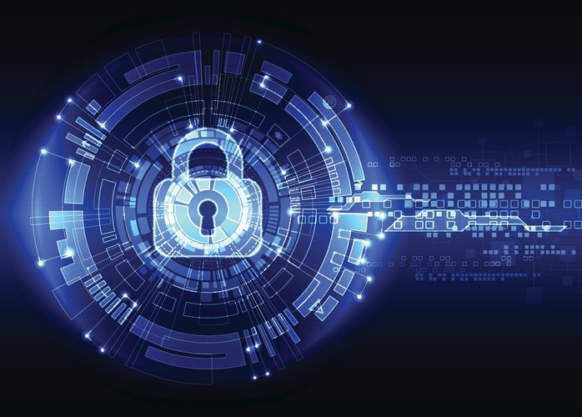
TíTULO DE TESIS “IMPLEMENTACIÓN DE INFRAESTRUCTURA DE CLAVE PÚBLICA PARA EL FIRMADO DIGITAL DEL INSTITUTO TECNOLÓGICO DE ZACATEPEC “
Presenta: Yanet Castrejón Hernández
MAESTRÍA EN INGENIERÍA
DESARROLLO DE TECNOLOGÍA E INNOVACIÓN
Asesor: MC. Mario Humberto Tiburcio Zuñiga
Notes:
Que tan importante es la integridad de un documento, como compruebas la autenticidad al recibir un archivo.
Soy Yanet Castrejón Hernández y presentaré avances del proyecto de tesis “Implementación de infraestructura de clave pública para el firmado digital del instituto tecnológico de Zacatepec”

Slide 2
contexto
ITZ no cuenta con ningún mecanismo que de seguridad a los documentos firmados.
Permitirá mejorar el desempeño y agilizarán determinados procesos.
Sistema sustentable.
Con esta Infraestructura, se garantizarán …
PKI
Confidencialidad
Integridad
Autentificación
No repudio
Notes:
Actualmente en el instituto se lleva procesos manualmente, al realizar y enviar una solicitud es necesario que el jefe se encuentre físicamente para la firma autógrafa y no se tiene ningún mecanismo que de seguridad a los documentos firmados.
A través de la implementación de infraestructura de clave publica, permitirá mejorar el desempeño y agilizarán determinados procesos, permitiendo que el sistema sea sustentable ya que permitirá reducir el papel impreso.
Con esta infraestructura se garantizarán la autenticación de la identidad del firmante, y la integridad de la información, la no repudiación y además la confidencialidad en el envío de documentos.
Este proyecto podría aplicarse en instituciones que necesiten firmar y cifrar documentos en procesos internos.

Slide 3
OBJETIVO
Implementar una Infraestructura de Clave Pública (PKI) interno, como mecanismo de seguridad para la autenticación de documentos digitales firmados por el personal y las autoridades.

Slide 4
Información sobre Revocación
VA
CA
OK
2. Si – Identificación OK envia el CSR
3. Emisión de certificado digital
OK
RA
1. Solicitud –la emisión de una de firma de certificado (CSR)
BD
Notes:
Pedro crea una solicitud de certificado a la Autoridad de Registro.
La Autoridad de Registro autoriza la asociación entre una clave pública y el titular de un certificado, luego la Autoridad de Registro envía una solicitud a la Autoridad de Certificación para la aprobación de políticas y para ser firmado.
El resultado de la firma del certificado es enviado de vuelta a Pedro a través de la Autoridad de Registro.
En esta parte Pedro puede notificar que su clave pública es confiable.
El receptor pregunta a la Autoridad de Validación el estado de la certificación, en ocasiones el receptor pregunta directamente a la Autoridad de Certificación, para así obtener la clave pública de Pedro. Al tener ambas llaves públicas pueden iniciar a comunicarse de manera segura.

Slide 5
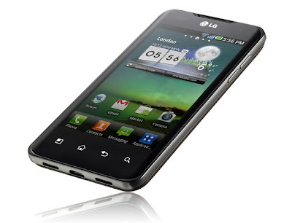
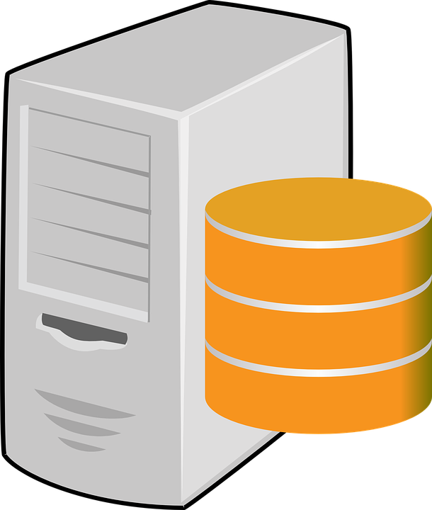
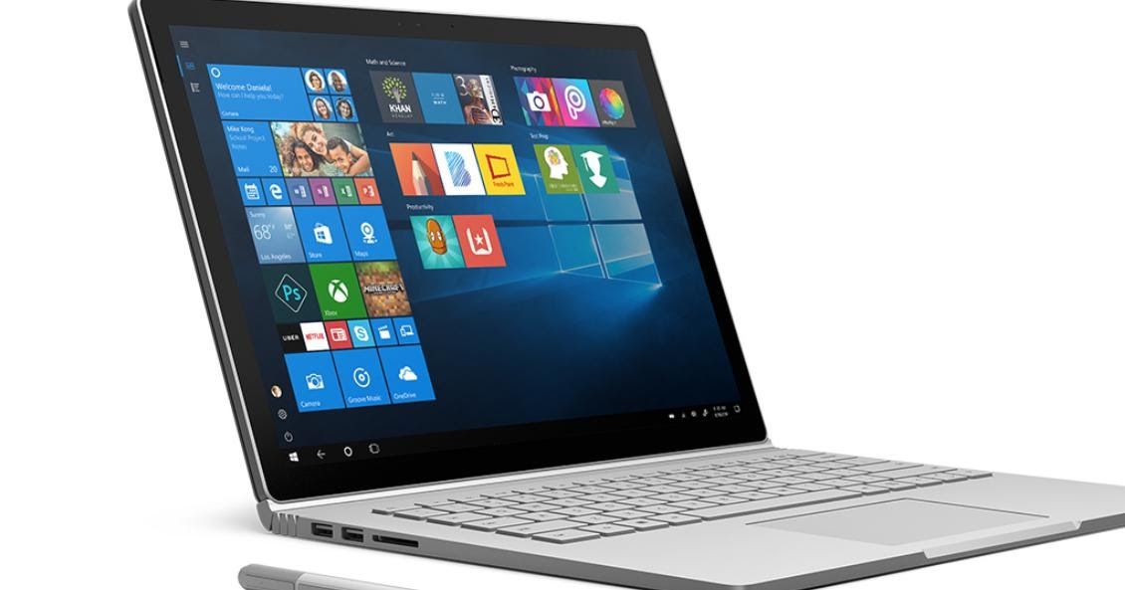
Capa 1
Capa 2
Capa 3
Esta foto de Autor desconocido está bajo licencia CC BY-SA-NC
Esta foto de Autor desconocido está bajo licencia CC BY-SA-NC
Notes:
La capa 1 es la capa de presentación. Donde se incluyen por ejemplo: formularios, informes, respuestas al usuario.
La capa 2 es la capa de Negocio. Que está formada por las reglas del negocio, validaciones, cálculos, flujos y procesos.
La capa es la capa de Datos. Formada por base de datos, tablas, procedimientos almacenados, componentes de datos.

Slide 6
La subdirectora Adriana le va a mandar el seguimiento de evaluación de un trabajador a la jefa de Recursos Humanos (Leticia) garantizando la integridad, la confiabilidad de la información, la autenticidad y el no repudio
Llave pública de Adriana y de Leticia
Adriana
HASH
Resumen del mensaje
Firma digital
Cifrar
Mensaje sin cifrar
Llave privada de Adriana
Notes:
Otro paradigma, se busca no repudio debe ser con la llave privada
Las claves públicas se usan para cifrar y las privadas para descrifrar.

Slide 7
Llave pública de Adriana y de Leticia
Leticia
Descifrar
Mensaje
Llave privada de Leticia
Notes:
Otro paradigma, se busca no repudio debe ser con la llave privada
Las claves públicas se usan para cifrar y las privadas para descrifrar.

Slide 8
Creación de claves
Se determinó que será con el algoritmo RSA. Las claves RSA pueden tener entre 1024 y 4096 bits de longitud.
Periodo de validez.. Nunca va a caducar.
Se requiere el nombre y apellidos: Julia Fernandez Torres Dirección de correo electrónico: julia.ft@zacatepec.tecnm.mx
Frase para proteger su clave secreta.
Es necesario generar muchos bytes aleatorios. Recoger suficiente entropía.
Notes:
Es necesario generar muchos bytes aleatorios. Es una buena idea realizar alguna otra tarea (trabajar en otra ventana/consola, mover el ratón, usar la red y los discos) durante la generación de números primos. Esto da al generador de números aleatorios mayor oportunidad de recoger suficiente entropía.
utiliza factorización de números enteros. Es el primer y más utilizado algoritmo de este tipo y es válido tanto para cifrar como para firmar digitalmente.

Slide 9
Se crea una base de datos de confianza se genera una clave ACE6794A2E68F4C5 marcada como de confianza absoluta
Se crean y firman claves pública y secreta
Se comprueba base de datos de confianza que es parte del modelo pub rsa4096/ ACE6794A2E68F4C5 20 [expires: 2024-06-102] Huella de clave = EDBFFA6E295E8845A15730DCACE6794A2E68F4C5 Primary key fingerprint uid julia.ft@zacatepec.tecnm.mx sub rsa4096R/ ACE6794A2E68F4C5 20 [expires: 2024-06-102]
Se genera un archivo de revocación.
Se añade la clave al anillo

Slide 10
HUELLA
La huella de una clave es una secuencia única de letras y números usada para identificar la clave.
Una clave tiene varias propiedades, como el nombre o la dirección de correo-e del propietario, el tipo de clave, su fecha de caducidad y similares.
Notes:
Al igual que las huellas dactilares de dos personas diferentes, las huellas de dos claves diferentes nunca puede ser idénticas. La huella es la mejor manera de identificar una clave en particular.
Cuando está buscando una clave pública y encuentra varias claves con las mismas propiedades, la única manera de identificar la clave que está buscando es comparar las huellas de las dos claves con la huella de la clave que necesita.

Slide 11
Archivos de configuración
opengp-revocs.d Se guarda el certificado de revocación que se creó junto con el par de claves. Los permisos de este directorio son bastante restrictivos, ya que cualquiera que tenga acceso al certificado podría revocar la clave
private-keys-v1.d Este es el directorio que guarda sus claves privadas, por lo que los permisos son restrictivos.
pubring.kbx Este es su llavero público. Almacena sus propias claves públicas, así como cualquier otra importada.
trustdb.gpg La base de datos de confianza.

Slide 12
-----BEGIN … MESSAGE----- Version: GnuPG v1.4.10 (GNU/Linux) hQIMA9inHBuFXR95AQ//egaiN97kwNEm0G9NfJgFN9j1kZHGBHBOQzdRzDIVymak Cc+GAhEeXrsjQyHUZXeuvj7KuPXrxMxe20YWnJ9Y3P52H2IiJ7wTCyoxeWCfXkXV /wZEeFeCqc7zTrMF3AYVHy8drzdq6ZJx+YXfrRYzc01DHpBp0hgcgyVw6Lp5d6xH gmAxposmAif6kuOD1Zg+rhMg12JBniV2xGpSl36/TJ+V0Ck0LFwiZCkVvYlIc5OK CxxXF8lKtexE1XARzyyXV6M89MI0rDZwwUHOv+v460aMQNrCfVDUHrnSPOTol/vN Zerry5I+OwkvbeO5Wo5/Q4WDNZ6y+sZYvoAFHSBGoPmo8klgHvye1NhvG+ybngMB i5fcnW6c8TYTLiNly7eD/pIscwZeSbeCb8Pd7jxrFFOtSNPyXwScdu15faVw/+NP VskXabjXDHMkjh7waUUjhJ9J46a/7EbbQpJ75fN5r1gNQ6wPdT5c4GdyxT2Jza9r hscbcyZv5R4/eMh/I45NsY1WXIZTETvuns8vykTdtpN/vizi7hZrV5G7/YZvABVZ OuUSpHusMXAG2qfwKnJYkWFyNmrexqlmHCCBGSZ3OTW/RDvMnLnmrW/fZWvjgGl6 sODaQ1PwKJ3/VkbqhREBxy5IXQTAz28p7Y/tuYbQz7pq/skirn1NYWiKPehvVvbS YAH+YfeS27yv5SXI1Je/de8uoiS23SI6YT3Piv97wQ3c2uhNFLEq+k+J5qrXg6Vj Je7+qIzJJxxevcbml9OfvVw59ZUld6dOnL9GUiqAT8WylHF1i78yQBXid6OGyLoj YA== =jCjY -----END … MESSAGE-----

Slide 13
Prototipo

Slide 14
El segmento a su relación con PKI.
Ha leído sobre PKI: 67% Ha considerado utilizar PKI: 5% Ha usado PKI: 14% Ha ayudado a desarrollar PKI: 10% Ha desarrollado software vinculado a PKI:5%
Para determinar que tan importante es PKI, se recabaron datos a traves de encuesta y entrevista.
Respecto de la experiencia los temas de seguridad y privacidad de la información, e l 43% de los encuestados cuenta con más de 6 años,

Slide 15
APlicaciones según su orden de importancia
 | Más importante | Importante | No importante
Firmado de documentos | 40% | 60%
Seguridad de servidores web | 85.7% | 14.3%
Correo electrónico seguro | 61.9% | 38.1%
Seguridad de Servicios Web | 90.5% | 9.5%
Redes privadas virtuales | 57.1% | 42.9%
Comercio Electrónico | 38.1% | 47.6% | 14.3%
Seguridad para redes inalámbricas LAN | 61.9% | 33.3% | 4.8%
Documentos Firmados /cifrados | 61.9% | 33.3% | 4.8%

Slide 18
Algoritmos asimétricos
La criptografía asimétrica utiliza dos claves distintas con una relación matemática entre sí:
La clave pública es la responsable de la codificación y la clave privada permite el descifrado.

Slide 19
Algoritmos asimétricos
RSA
Creado por Ron Rivest, Adi Shamir y Len Adleman, del Instituto Tecnológico de Massachusetts (MIT);Permite cifrar con la clave pública y descifrar con la privada, permite cifrar con la clave privada y descifrar con la pública.
Cifrado ElGamal
El procedimiento de cifrado/descifrado. ElGamal se refiere a un esquema de cifrado basado en el problema matemático del logaritmo discreto.
DSA
Se utiliza ampliamente como un algoritmo de firma digital, es actualmente un estándar, pero DSA no se utiliza para cifrar datos, solamente como firma digital.

Slide 20
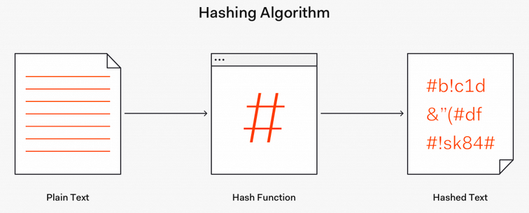
Integridad de los datos
Algoritmos Hash
Es un algoritmo matemático que permite calcular un valor resumen de los datos a ser firmados digitalmente. El resultado es un valor que identifica inequívocamente al documento.
MD2 , MD5 , RIPEMD-160 , SHA1 (default) , SHA-256 , SHA-384 , SHA-512

Slide 21
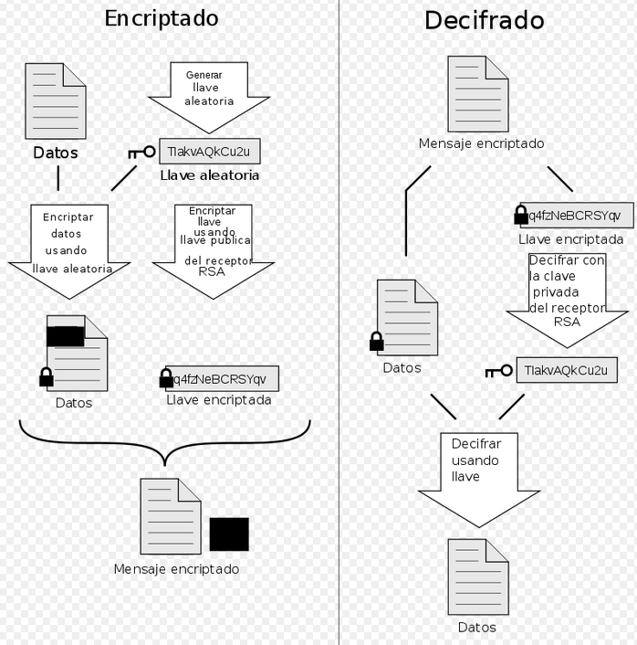

Slide 22
CONCLUSIONES
A día de hoy, los sistemas que más se utilizan son el RSA, basado en el problema de la factorización en primos de números enteros muy grandes.
Las matemáticas nos dan la garantía de que el proceso es correcto.
Una firma digital basada en infraestructura de clave pública es una tecnología que garantiza a través de algoritmos asimétricos, función hash y certificados digitales la autenticación, integridad y no repudio de un mensaje

Slide 23
CONCLUSIONES
Es importante evidenciar que la validez de una firma digital no es imperecedera, deben cumplirse distintos requisitos (surgen conforme a la evolución tecnológica) que garanticen su vigencia tanto a largo como a corto plazo.

Slide 24
 | CINCEL | PROPIO
NUMERO DE USUARIOS | 1 | ILIMITADO
NUMERO DE DOCUMENTOS CERTIFICADO | 1 | ILIMITADO
FIRMA DIGITAL | SIN CERTIFICAR | CON CERTIFICADO
LICENCIA | COMERCIAL | LIBRE
 | Gpg4win | Enigmail | PROPIO
SOFTWARE | WINDOWS | MOZILLA FIREFOX Y THUNDERBIRD | INTERFAZ WEB
HERRAMIENTA | GnuPG | PGP | GnuPG
FIRMA DIGITAL | SIN CERTIFICAR | * | CON CERTIFICADO

